Slide 1
Man in the Wild
2015182046 강래민
2015180049 나경종
2015184039 박병근
RnPTeam
Notes:
게임을 한눈에 설명해줄 그림
동물과 사람이 싸우는 그림(?)

Slide 2
제작 플랫폼
유니티

Slide 3


유니티 선정 이유
유니티의 강력한 범용성과 확장성
부드러운 그래픽과 사실성 있는 묘사
뛰어난 개발 지원환경
Notes:
범용성
어떤 제약 조건도 없이 넓은 분야에 응용할 수 있는 성질. 범용성이 있는 시스템이나 프로그램은 많은 사람들에 의해 다양한 업무를 처리하는 데 사용할 수 있다
확장성
컴퓨터 시스템에서 나중에 필요한 기능을 덧붙여 기능을 향상시킬 수 있는 능력.

Slide 4
게임 소개

Slide 5

게임 소개
장르 : 생존 서바이벌
시점 : 3인칭 시점.백뷰
거리 단위 : 유니티의 기본 스케일 단위 1m
게임 목적 : 수많은 위험요소가 존재하는 섬에서 팀원들과 힘을 합쳐 상대를 몰살하라.

Slide 6
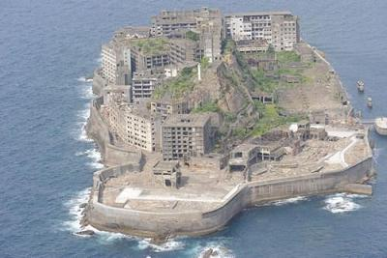
게임 배경
제 2차 세계대전 당시 대서양에 위치한 라로레아 섬은
독일군이 중요 실험을 하는 전략적 요충지다.
독일군은 세계대전을 끝낼 중요한 무기개발이 마무리 단계에 접어들게 되고
이를 눈치챈 연합군에서는
특수임무를 하달 받은 요원들을 투입 시키게 된다.

Slide 7
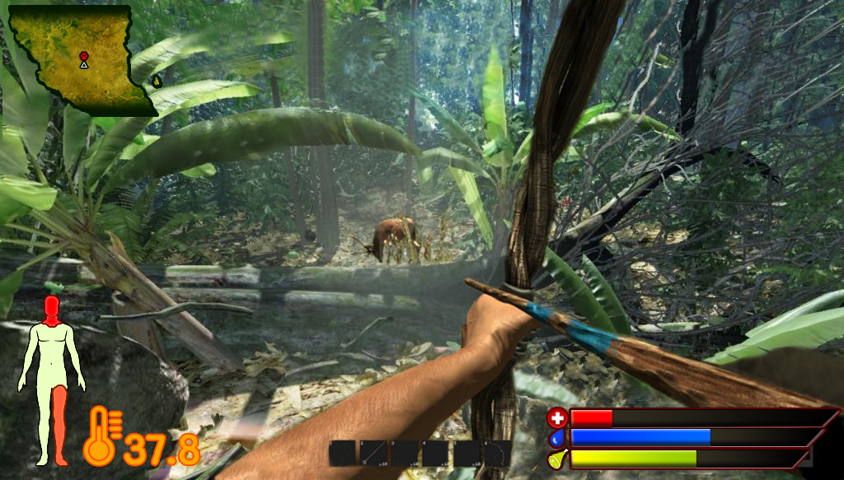
예상 게임플레이
(공격모션을 취하면 1인칭으로 변경된다.)

Slide 8


플레이어
생존과 직접적인 연관이 되는 허기와 갈증 게이지가 존재한다.
이 두가지 생존 조건으로 오브젝트 활용을 통한 게임플레이를 유도한다.
스케일 : 0.5x0.25x1
걷는 속도 : 3m/s
달리기 : 6m/s

Slide 9
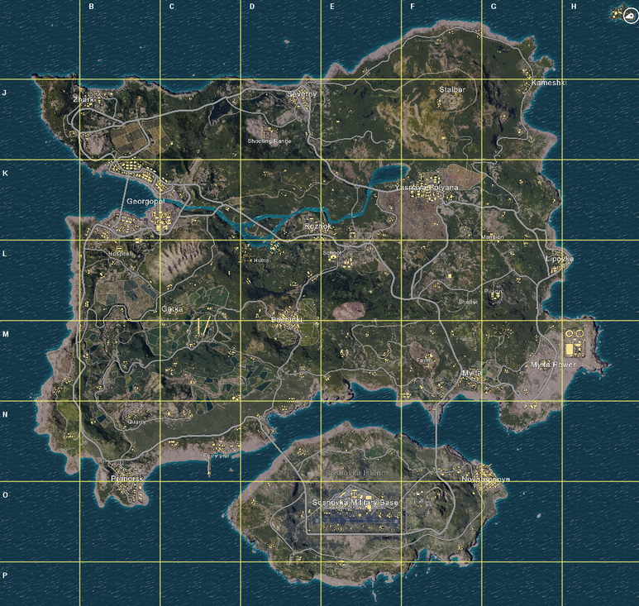
맵
유니티의 씬을 활용하여
지역별로 출몰하는 오브젝트와 지형을 다르게 해주어 특징을 가지는 지역을 각각의 씬에 지역을 담는다.
플레이어들은 정반대의 위치하는
스폰 지역에서 시작하게 된다.
입장한 씬을 기준으로 네방향으로
다음 씬으로 이동이 가능하다.
Scene size : 400 x 400
1
2
3
4
5
6
7
8
9

Slide 10

상호작용 오브젝트
동물 (포식자, 피식자)
식물 (수생식물,육상식물)
수원 (흐르는 물, 고인 물)
무거운 물건
구호물품
은신처

Slide 11
적대적 오브젝트
동물 (육식동물, 초식동물,식인종,…)
탐지범위가 길며 매복, 돌진의 특징을 가진다.
곤충 (지역)
특정 위치에 진입하게 되면 일정시간동안 피해를 입는다.
함정(지역)
섬의 원주민들이 설치한 트랩

Slide 12
우호적 오브젝트
동물 (초식 동물)
공격 모션이 존재하지 않고 공격을 당하면 도망을 친다.
모닥불(지형)
은신처를 짓기 위한 필수 오브젝트, 정비를 할 수 있다.
함정(지역)
플레이어가 설치한 함정, 동물을 잡을 경우 알림 표시가 뜨는 트랩
과일나무
중립 오브젝트

Slide 13
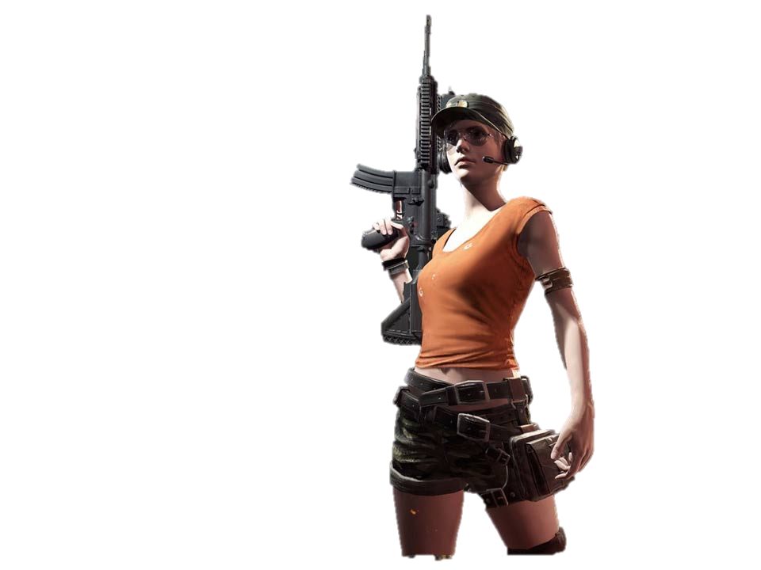
아이템
가방
기본적으로 주어지는 인벤토리, 강화를 통해 확장할 수 있다.
재료
오브젝트를 통해 얻을 수 있다. 취식이 가능하나 부작용이 있는 수집물이 있다.
구호물품을 통해 히든 아이템을 얻을 수 있다.
함정
제작으로 얻을 수 있으며 일회용 아이템.
택배상자를 통해서도 얻을 수 있다.
무기
랜덤으로 맵의 곳곳에 숨겨져 있으며 매우 강력한 무기
의료
수제 제작이 가능하고 택배를 통해서 얻을 수 있다.

Slide 14
게임 플레이

Slide 15
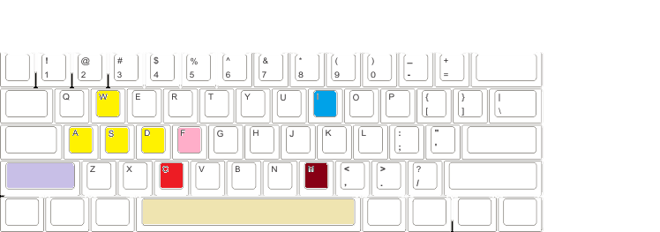

조작 방법
인벤토리
아이템 줍기
일반 공격
특수 공격
캐릭터 이동
맵
달리기
앉기
점프
Notes:
2개 이상의 슬라이드가 필요할 수 있음

Slide 17
기술적 요소
클라이언트 / 기획

Slide 18
클라이언트 / 기획
생동감 있는 캐릭터의 움직임, 카메라 (기능 구현)
맵(지도)on/off (기능 구현)
인벤토리, 장비창 (기능 구현)
레이더 알람 (기능 구현)
사실감 있는 총소리 구현 (기능 구현)
스코어 (기능 구현)
게임 컨텐츠 고안
맵 레벨디자인 (플레이어의 동선, 전투구간, 맵 밸런스 기획)

Slide 19
기술적 요소
네트워크

Slide 20

기술적 요소(네트워크)
Photon Cloud를 이용하여 유니티 서버로 구현
‘룸(Room)’ 기반 서버 구현
C++, C#등의 언어로 서버 Logic을 개발 및 커스터마이징 가능

Slide 21
기술적 요소
그래픽

Slide 22


기술적 요소(그래픽)
캐릭터 애니메이션
동물 애니메이션
2d sprite (아이템창,장비창, UI)
캐릭터 모델링
동물 모델링

Slide 23
프로젝트 일정 및 중요 시점
중요 시점 1
중요 시점 2
중요 시점 3
중요 시점 4
날짜
날짜
날짜
날짜

